Slide 1


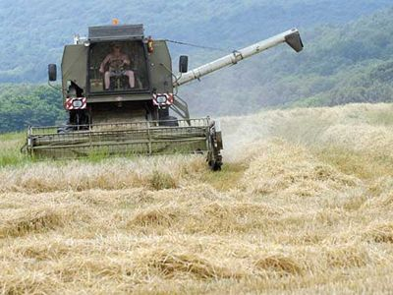

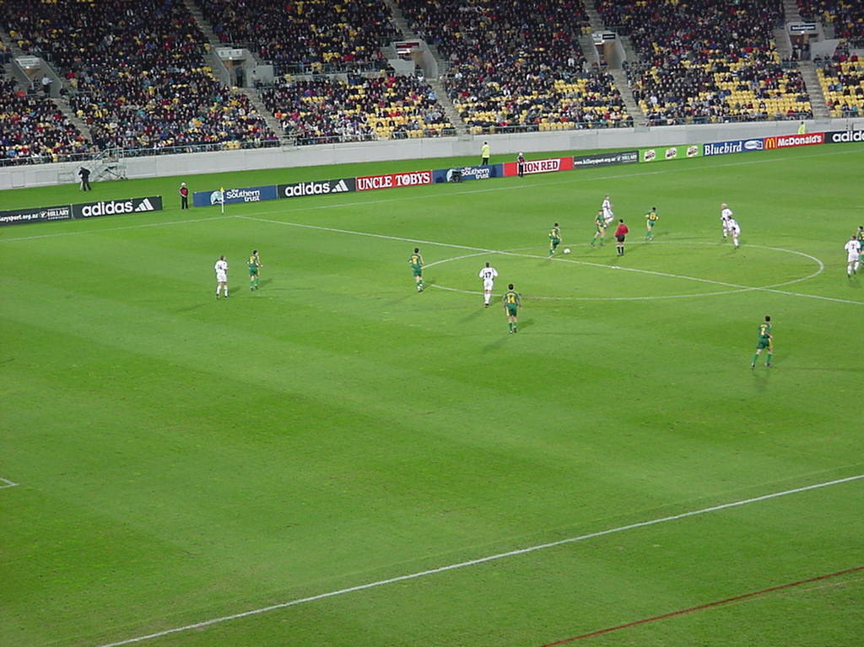
5. prednáška (20.10.2025)
Polia
Korytnačky na farme a
korytnačí futbal

Slide 2
Čo už vieme...
Poznáme podmienkový príkaz (if-else)
Poznáme cykly: for, while, do-while
  break a continue na ich prerušenie
Metódy vracajúce hodnoty a príkaz return
Komentáre, debugovanie
Premenné v metódach (lokálne premenné)
  primitívny typ (8 typov) vs. referenčný typ
Čo je to referencia, na čo slúži a ako sa používajú premenné referenčného typu

Slide 3
Čo už vieme…
Trieda je „vzor“ správania sa pre všetky objekty danej triedy – „šablóna“
Ako sa vytvára objekt triedy pomocou new
  vieme, že objekt môže mať viacero konštruktorov líšiacich sa parametrami (WinPane, String, …)
  vieme, že String na uchovávanie postupnosti znakov je „extra“ trieda... („skratky“ pre programátorov)
Vytvoriť vlastnú triedu rozširujúcu triedu Turtle alebo WinPane a popridávať do nej nové metódy
Ako pridať do všetkých objektov nejakej triedy „trvalú pamäť“ – inštančné premenné

Slide 4


Inštančné premenné
public class KorytnackaSPamatou extends Turtle {
private int vek;
…
}
new Turtle();
vek:10
vek:13
vek:8
new KorytnackaSPamatou();

Slide 5

Čo už vieme...
Ak do triedy rozšírujúcej triedu WinPane pridáme metódy „so správnym menom a parametrami“, vykonajú sa pri myšacích aktivitách
protected void onMouseClicked(int x, int y,
MouseEvent detail)
protected void onMousePressed(int x, int y,
MouseEvent detail)

Slide 6
Myšacie udalosti
Udalosti, ktoré môžeme obsluhovať (spracovať):
  onMousePressed – pri zatlačení tlačidla myši
  onMouseReleased – po uvoľnení tlačidla myši
  onMouseClicked – po kliknutí (postupnosť: Pressed, Released, Clicked)
  onMouseMoved – pri pohybe myši bez zatlačeného tlačidla myši
  onMouseDragged – pri pohybe myši so zatlačeným tlačidlom myši

Slide 7

Projekt: kvetinová farma
Ideme vyrobiť:
  Triedu Farma, rozširujúcu triedu WinPane
  Každá farma:
    má šírku 500 a výšku 300
    má hnedé pozadie
    je rozdelená na 5 záhonov rovnakej šírky
    hranice záhonov sú čierne vertikálne čiary
  Kliknutím do záhonu na danom mieste v záhone posadíme kvet

Slide 8

Čo chceme od farmy
Aké metódy má mať „kvetinová“ farma:
  getPocetZahonov – vráti počet záhonov
  vZahone – vráti počet kvetín v i-tom záhone
  pocetKvetov – vráti počet kvetín v celej záhradke
  sViacAko – vráti počet záhonov, v ktorých je viac ako parametrom zadaný počet kvetín
  vsadeNieco – vráti, či je v každom záhone aspoň jeden kvietok
  najZáhon – vráti poradové číslo (index) záhonu, v ktorom je najviac kvetín (ak je maximálnych záhonov viac, tak index ktoréhokoľvek z nich)
Metódy skúmame cez ObjectInspector ...

Slide 9

Vytvorenie farmy
Pri vytvorení objektu farmy spravíme:
  nastavíme rozmery kresliacej plochy na 500 x 300
  nastavíme farbu pozadia na hnedú
    new Color(255, 211, 155)
  nakreslíme hranice záhonov
    spravíme si na to pomocnú metódu s počtom záhonov určeným parametrom, ktorú zavoláme...
Ako to spraviť, aby to všetko objekt triedy Farma spravil „sám“ pri svojom vytvorení
(nie cez naše príkazy v „spúšťači“)?

Slide 10
Pri zrode objektu ...
Java nám ponúka možnosť, ako vykonať nejaké príkazy, hneď ako sa vytvorí objekt ...
public class Farma extends WinPane {
public Farma() {
// inicializacne prikazy
}
}
„inicializačná metóda“: má rovnaký názov ako trieda a nemá návratový typ

Slide 11
Programujeme...
Pridáme metódy:
public void pridajKvietok(int x, int y);
public int getPocetZahonov();

Slide 12
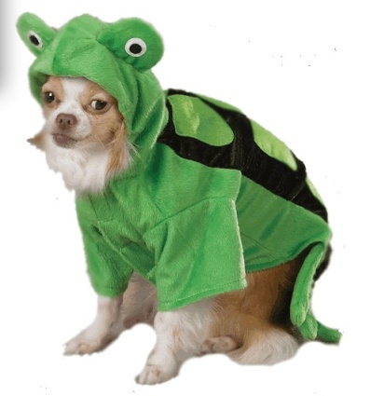
Zmena tvaru korytnačky
Korytnačka vie zmeniť svoj tvar:
korytnacka.setShape(
new ImageTurtleShape(“/kvietok.png"));
Cez metódu stamp vie korytnačka
otlačiť svoj tvar do kresliacej plochy
Názov súboru s obrázkom vloženým do projektu

Slide 13
Programujeme...
Pridáme metódy:
public void pridajKvietok(int x, int y);
public int getPocetZahonov();
Ako zistíme počet kvetov v konkrétnom záhone?
  vytvoríme inštančné premenné, v ktorých si budeme pamätať počet kvetín v jednotlivých záhonoch:
  private int vZahone0;
  private int vZahone1;
  private int vZahone2;
  private int vZahone3;
  private int vZahone4;
Čo ak budeme chcieť väčšiu farmu so 100 záhonmi?

Slide 14
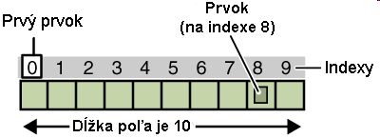
Polia
Pole je špeciálny Java objekt, ktorý obsahuje veľa hodnôt (políčok) rovnakého typu. Jednotlivé políčka sú číslovane (indexované) od 0.

Slide 15
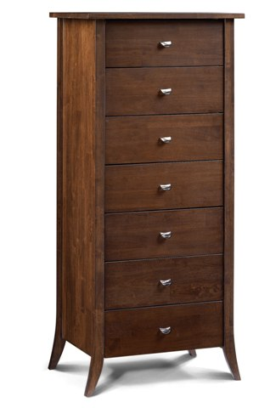

Pole - metafora
„skrinka“ na 7 int-ov
Objekt, ktorý má „veľa šuflíkov“ na uchovanie hodnôt nejakého typu (primitívneho alebo referenčného).
Všetky „šuflíky“ sú rovnakého typu.
0
1
2
3
4
„Šuflíky“ sú označené číslami – indexmi počnúc indexom 0
5
6

Slide 16
Deklarácia „poľovej“ premennej
Deklarácia premennej referencujúcej „poľový“ objekt:
int[] zahony;
pri inštančných premenných pridáme private
Názov premennej, ktorá referencuje objekt poľa („uchováva jeho rodné číslo“)
Typ políčok poľa

Slide 17
Vytvorenie objektu poľa
zahony = new int[5];
Vytvorí sa objekt „poľa“, ktorý sa skladá z 5 políčok. Každé políčko je schopné uchovať jedno celé číslo (hodnotu typu int).
Do premennej zahony sa uloží referencia na vytvorený „poľový“ objekt.
Počet políčok vytváraného poľa („poľového objektu“)
Typ políčok poľa

Slide 18
Prístup k políčkam poľa
zahony[0] = 1;
zahony[1] = zahony[0] + 5;
Medzi hranaté zátvorky píšeme index políčka
Indexy štartujú od 0!
Index políčka poľa, s ktorým chceme pracovať

Slide 19
Čo o poliach ešte nevieme
Po vytvorení poľa sú v jednotlivých políčkach poľa „defaultné“ hodnoty pre typ políčok poľa
Počet políčok poľa získame pomocou „length“ (pozor, je to špeciálna vec, nie metóda, ako pri objektoch triedy String):
for (int i=0; i<zahony.length; i++) {
}
Pozor, tu žiadne zátvorky ()

Slide 20

„Defaultné“ hodnoty
Pre int, byte, short, long, float, double je to hodnota 0
Pre boolean je to false
Pre char je to Unicode znak s kódom 0
Pre premenné referenčného typu (referencujúce objekty tried ako String, Turtle, ...) je to null.

Slide 21
Farma: čo potrebujeme?
Pre každý záhon potrebujeme vedieť koľko je tam práve kvetín:
  pole hodnôt typu int – každé políčko poľa uchováva číslo, ktoré hovorí, koľko kvetov je práve v záhone
  private int[] zahony;
  vytvorenie poľa:
this.zahony = new int[5];

Slide 22
Počet prvkov s vlastnosťou
Stratégia:
  Vytvoríme si počítadlo, v ktorom rátame koľko prvkov s danou vlastnosťou sme stretli.
  Prechádzame postupne všetky prvky poľa. Ak má prvok požadovanú vlastnosť (overíme if-om), zvýšime hodnotu počítadla o 1.
  Po skončení prechodu prvkami obsah počítadla je počet prvkov poľa s danou vlastnosťou.

Slide 23
Všetky prvky majú vlastnosť ...
Stratégia:
  Na začiatku veríme, že všetky prvky majú nejakú vlastnosť – nastavíme si nejakú boolean premennú (napr. s menom allOK) na true.
  Prechádzame postupne všetky prvky poľa. Ak je prvok „zlý“ (nemá požadovanú vlastnosť), nastavíme boolean premennú na false a „break”-neme prechádzanie prvkov poľa.
  Po skončení prechodu prvkami obsah boolean premennej hovorí, či všetky prvky majú skúmanú vlastnosť.

Slide 24

Naj-prvok poľa
Stratégia:
  vyberieme si nejaký prvok poľa ako
  kandidáta na najlepší prvok
  skúšame každý prvok, či náhodnou
  nie je lepší, ako aktuálny kandidát:
    ak áno, zapamätáme si aktuálny prvok ako nového kandidáta na najlepší prvok
Ak je zvoliť počiatočného kandidáta ťažké, tvárime sa, že za kandidáta máme zvolenú absolútne najhoršiu vec.

Slide 25
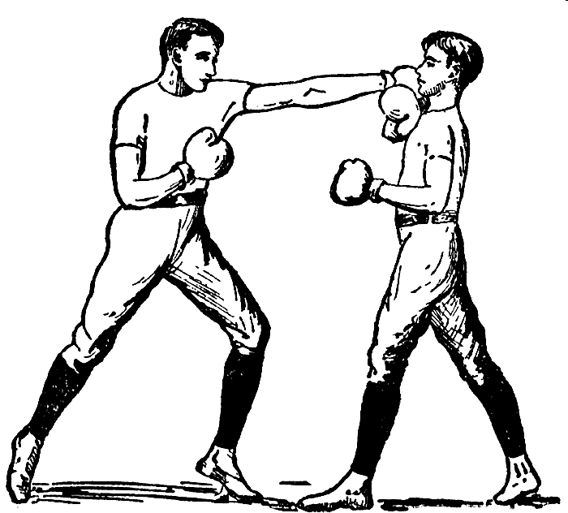
Naj-prvok poľa – simulácia
i
int[] pole = …;
int najIndex = 0;
for (int i=1; i<pole.length; i++) {
if (pole[najIndex] < pole[i]) {
najIndex = i;
}
}
najIndex
4
2
0
3
3
1
8 vs. 4
8 vs. 3
8 vs. 10
10 vs. 5
0 1 2 3 4
8 3 4 10 5

Slide 26
Na čo musíme pamätať
Polia sú objekty!
Premenné a parametre „poľové“ objekty len referencujú!
Veľkosť poľa nemožno zmeniť.

Slide 27
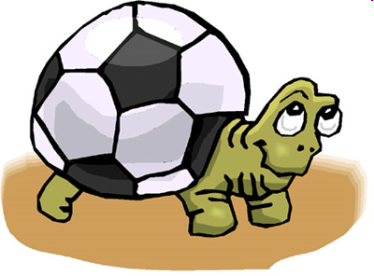
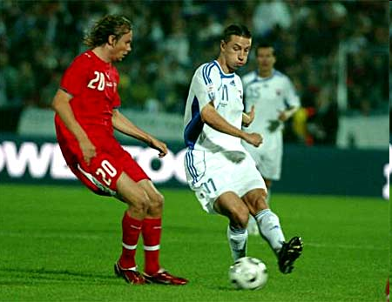
Korytnačí futbal
Chceme vytvoriť:
  Triedu Ihrisko rozširujúcu triedu WinPane
  Plocha ihriska je zelená
  Je tam lopta na náhodnej pozícii
  Lopta sa presunie smerom, kam sme klikli, a dokážeme ju presúvať ťahaním

Slide 28
Vytvárame ihrisko
Pri vytvorení ihriska spravíme:
  Nastavíme farbu pozadia na zelenú
  Vytvoríme korytnačku „loptu“ s tvarom lopty
  Umiestnime ju na náhodnú pozíciu
  V inštančnej premennej si zapamätáme referenciu na korytnačku-loptu, aby sme s ňou mohli komunikovať

Slide 29
Korytnačka - lopta
V inicializačnej metóde korytnačky „lopty“ jej zmeníme tvar a vypneme kresliace pero
public class Lopta extends Turtle {
public Lopta() {
// nastavenie tvaru ...
}
}

Slide 30
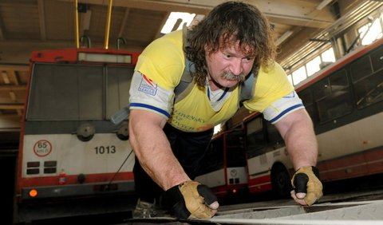
Ako správne ťahať objekty
Pri onMousePressed:
  overíme, či nemáme začať
  ťahanie (kliklo sa na objekt,
  ktorý chceme ťahať)
Pri onMouseDragged:
  ak niečo ťaháme, tak to priestňujeme
Pri onMouseReleased:
  ak sa niečo ťahalo, tak to prestaneme ťahať
Potrebujeme si pamätať, či niečo ťaháme – inštančná premenná.

Slide 31


Jedna lopta je pre amatérov
Chceme, aby na ihrisku bolo 10 lôpt ...
... potrebujeme si pamätať referencie na ne
(„ich rodné čísla“), aby sme s nimi mohli „komunikovať“:
private Lopta[] lopty;

Slide 32
Lopty v poli
Lopta[] lopty
0 1 2 3
Lopta[] lopty;
null
null
null
null
lopty = new Lopta[4];
for (int i=0; i<lopty.length; i++) {
lopty[i] = new Lopta();
}

Slide 33
Na čo musíme pamätať
Ak chceme pole referencií
na objekty nejakej triedy,
tak vytvorením tohto poľa
tieto
objekty nevzniknú.

Slide 34
Korytnačí viacloptový futbal
Ťahanie lopty:
  v onMousePressed musíme zistiť, na ktorý objekt sa kliklo – do objektov triedy Lopta pridáme metódu, ktorá povie, či sa kliklo na danú loptu
  Namiesto toho, či je ťahaná lopta, si musíme pamätať aj, ktorú loptu ťaháme
Posunutie lopty:
  Posunieme loptu, ktorá je najbližšie k miestu kliknutia: ako ju nájsť?

Slide 35
Najbližšia lopta
Pamätáme si, ktorá lopta je zatiaľ najbližšie
  v referenčnej premennej
Na začiatku predpokladáme, že najbližšie je prvá lopta (index 0)
Skúšame každú loptu, či nie je bližšie ako lopta, ktorá je doposiaľ najbližšie:
  ak je skúšaná lopta bližšie, tak si ju zapamätáme ako doposiaľ najbližšiu
Po skončení máme najbližšiu loptu
Stratégia: naj prvok v poli

Slide 36
Sumarizácia
Na uchovanie väčšieho počtu hodnôt rovnakého typu používame polia („poľové objekty“)
Pole je objekt, preto na prácu s ním potrebujeme referenčnú premennú, ktorá uchová referenciu naň („jeho rodné číslo“)
  int[] zahony;
  Lopta[] lopty;
Pole vytvárame cez new:
  new Lopta[4];
K prvkom poľa pristupujeme cez indexy (od 0):
  zahony[0] = 1;

Slide 37
Sumarizácia
Základné stratégie algoritmov na prácu s poľom
  počet prvkov poľa s nejakou vlastnosťou
  overenie, či má nejaký prvok poľa zadanú vlastnosť
  nájdenie „naj“ prvku v poli
Ďalšie špecialitky:
  „inicializačná metóda“ pre objekty
  zmena tvaru korytnačky
  pár stratégií ako na myšacie udalosti

Slide 38

to be continued …
ak nie sú otázky...
Ďakujem za pozornosť !

